Slide 1
민수기(民數記)
공덕동성당

Slide 2
어원
모세오경 네 번째 책
브리드바르-광야에서
군대와 함께, 땅 확보
칠십인 역-아리트모이
불가타-숫자 많다는 의미, 뉴메리(Numeri)
시나이 산에서 요압평원까지 여정. 두 번 인구 조사
민수기 요소-지파, 인구조사, 희생제물, 곡물 등

Slide 3
민수기 줄거리
하느님-> 광야에서 당신 백성 돌보시고 구원, 역사에 적극 개입하는 신앙체험기
40년 광야 방랑 기술
모세인도로-> 시나이산->요압평야 진출
이스라엘 백성. 대부분 약속의 땅 못 들어감. 오직 여호수아와 칼렘만.
광야에서 태어난 자녀들만 입성

Slide 4
주제와 열 두지파
민수기-탈출기, 레위기와 함께 출애굽사 전함
광야여정-시련 시기, 하느님께 다가가는 희망시간
성막중심으로, 각 지파 진지구축
열두 지파 조직-성소, 경신례 중심으로
약속의 땅 행진 위한 군대편성 하라
레위지파 특수 임무-성막 봉사

Slide 5
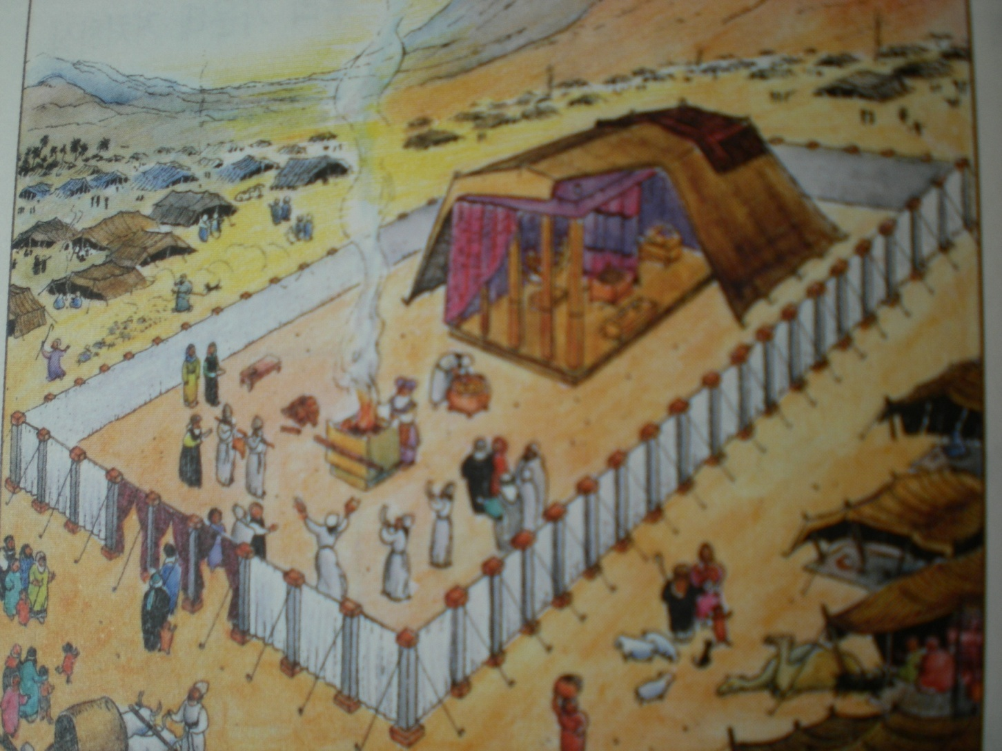
성막 과 주변

Slide 6
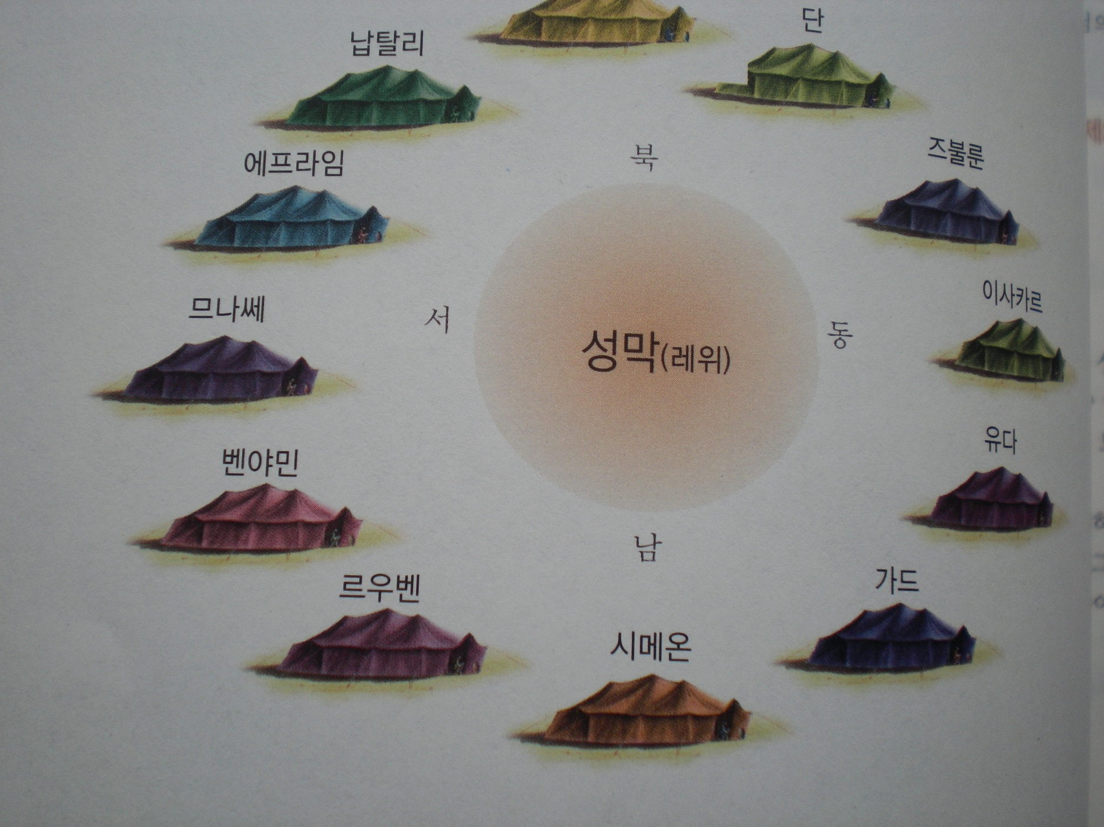
성막과 열두 지파

Slide 7
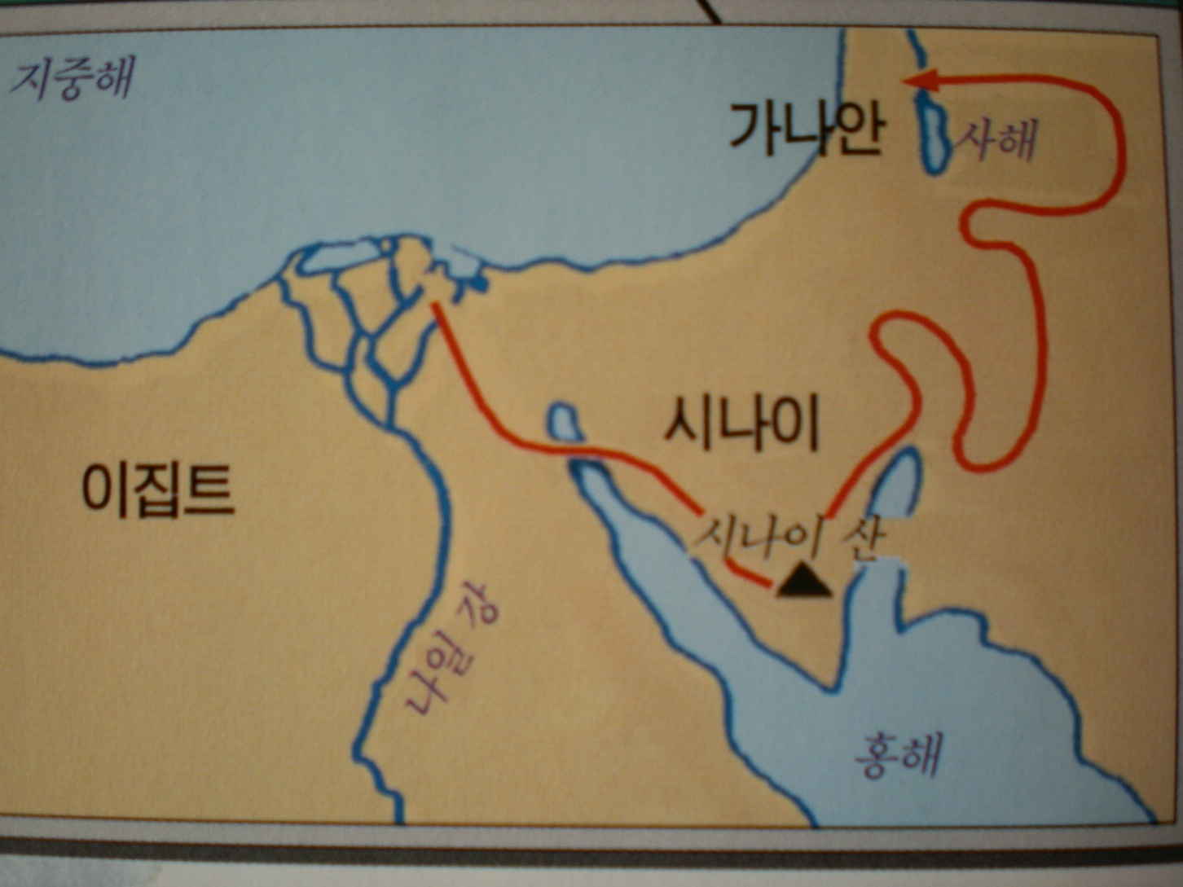
탈출방랑 경로

Slide 8
문헌
야훼계, 엘로힘계, 사제계 문헌들
특히 사제계 문헌이 중심
시나이 계약과 광야 여정-야훼계, 엘로힘계 정보->이스라엘 초기 역사
세 문헌들-광야 사건들 기록

Slide 9
여정, 성막준비(1-10장)
시나이 산 출발 준비
이스라엘 열두 지파 군대 조직
열두 수장과 전쟁 나갈 스무 살 이상 성인
레위지파-사열 받지 않음
레위지파-증언판. 성막 지키는 일만
각 지파 별-야영 위치와 행군순서 정함
시나이산 계약-5-6장은 성결법, 정결법(레위11-26장)
장막봉헌, 예물등잔, 레위 축성, 파스카 규정

Slide 10
여정내용
성막 중심 : 세우던 날, 구름이 성막 덮음
증거판 위 구름-하느님 영광
밤-불 모양. 밤낮 주님 영광이 함께
구름이 천막에서 올라가면 길 떠남.
구름 내린 곳에 진을 침-주님 영광 찾아서
탈출 둘째 해 둘째 달-성막 구름 올라감
시나이->파란 광야로 진출
유다 지파-맨 앞에서 나감

Slide 11
반란.시나이-모압평원(10-22장)
원로 일흔 명이 주님의 영 받음
불평, 배반, 이집트 고기 등 식생활 그리워 함
미르얌과 아론->모세를 시기
정찰대 가나안 보냄-거짓, 두려움보고-백성 반란-1년-> 40년 방랑생활로
모세가 중재 기도->주님 용서
갈대 바다 바다 쪽 광야로 나감(돌아서 감)
코라, 다탄, 아비람 반역-모세가 왜 군림?
땅바닥 갈라짐->속죄예식 거행

Slide 12
모압평원(2)
이스라엘 카데스->호르산 진출
므리바 물(광야에서. 자기들과 가축을 죽게!)
므리바의 샘-주님의 분부 거역. 아론 죽음.
에돔땅을 돌아감. 호르 산 떠나 갈대바다에서 또 반역(양식, 물 없음)
주님 불 뱀 보냄-많은 백성 죽음
모세 기도-구리뱀 통해 살아남
모압-요르단 점령(아모리인 땅)

Slide 13
모압평원, 영토분배 지침(22-36장)
모압임금 발락->점술가 발라암 부름
발라암이 신탁 받음(하느님 말씀만 전함)
모압여인들과 불륜. 신광야.
주님진노–이만 사천명 죽음->두번째 인구조사
여호수아-모세의 후계자(영을 지닌사람)
정착지. 땅 분배(엘아자르 사제, 여호수아)
요르단 강 동쪽 나눔(가드, 루우벤 자손)
도피성(실수로 사람 죽인자들 도피성읍)
사는 땅. 피로 더럽히지 마라->주님 머무심.

Slide 14
민수기신학(성품, 약속의 땅, 백성)
하느님 성품
현존의 하느님, 하느님은 거룩하심, 하느님은 자비하심
약속의 땅
가나안 땅.이스라엘 백성에게 주심. 땅은 거룩한 땅이 되어야 함. 하느님께서 영원히 주심.
하느님 백성
하나되어야 함. 거룩해야 함.

Slide 15
신명기(申命記)
공덕동성당

Slide 16
신명기
어원(Deuteronomy)
모세오경 결론
히브리어 : 엘레하 드바림(’말씀들’ 이니라)
70인역(데우떼로노미온)-둘째법, 법의반복
요시야 왕18년(622년)-계약 책 발견(성전), 예루살렘 성소중심 개혁
므나쎄왕(687-642년경)기록

Slide 17
신명기 저자
원 신명기
신명기 1-4장 덧붙임
신명기 후면 31-34장 덧붙여
오경에 삽입했다.
모세사상영향. 궁중관리. 레위인

Slide 18
주제 중심사상
주제 : 율법의 모든 말씀 실천
모세가 주체 중개자 모세 역할 강조
하느님 말씀 선포
하느님-시나이 산에서 율법 주셨다.
모압평원에서 새 세대에게 율법주심. 율법의 반복이다.

Slide 19
하느님 백성-이스라엘
이스라엘 신앙-하느님 한 분 믿음이 출발점(신명6,4).
신명기(율법)-유배 이후 이스라엘 사회 영향
업적이루신 하느님 칭송. 예배 유일함, 법 절대성, 백성의 일치 강조
주님의 자비-종살이 이스라엘 선택. 오늘도 똑같이 대하심.
이스라엘-마음의 할례를 받아 계약백성으로 살아라. 율법준수 때 구원받는다.

Slide 20
문헌
율법의 반복이나, 오경 네 권과 다르다
신명기 문헌 구성
신명기계 문헌(여호수아, 열왕기, 예레미야, 에제키엘, 유배후의 하까이, 즈카리야, 말라키 등)
신명기-시나이 계약 깨짐. 모압 땅에서 계약 다시 체결.
오경과 연결 시킨다.

Slide 21
신명기 문체
설교체-훈화형태, 교육적이다.
‘나, 너희’가 혼용된다. 너는 이스라엘 전체 지칭
반복적으로 선포
오늘, 사랑하다, 하느님께 두려움, 계명, 조상, 말씀과 약속, 그의 말씀 들으라, 너희 조상들, 하느님 눈에 나쁜 것, 잊지마라, 이스라엘아 들으라. 등등
모세가 이스라엘에게 남긴 유언

Slide 22
서론 연설(1-11장)
율법 해설
첫째 연설 : 과거회상. 호의와 사랑 주신 하느님 믿고, 의지하고 계약을 따르라.
계약 잊지 말고, 우상 만들지 마라. 질투의 하느님이다. 하늘과 땅을 증인으로 세움
둘째 연설
계약훈화. 십계명 중 하느님 사랑 강조(하느님 현현, 이집트해방, 금송아지 교훈 강조)

Slide 23
서론(2)
유대인 신명 6장-‘셰마기도’,’이스라엘아 들으라’ 만듦. 아침, 저녁으로 외움
이스라엘아, 들어라! 주 우리 하느님은 한분이신 주님이시다. 너희는 마음, 목숨, 힘다하여 주님이신 너희 하느님을 사랑! 집, 길, 누움, 일어남, 이 말을 자녀에게 거듭 들려주고 일러주라(신명6,4-7).
주님의 선택 이유-그들을 사랑한 때문. 조상들에게 하신 맹세 지키기 위함.

Slide 24
신명기 핵심-법규(12-28장)
모압에서 체결된 계약의 규칙. 예배법규, 법령
내용 : 유일한 성소. 거처 삼으신 곳. 반드시. 번제물, 희생제물, 서원제물 등을 그곳으로 가져가라.
우상숭배 유혹을 물리쳐라
정결한 짐승과 부정한 짐승 구분하라
십일조 규정(소출 십분의 일, 소와 양 맏배, 곡식과 포도주 기름-돈으로도 바꾸어 가라)
축제일을 지켜라(파스카, 주간절, 초막절…)

Slide 25
신명기 규정(2)
신명기-종교, 사회, 생활 전반 법규 집합체
재판관, 왕, 사제, 예언자, 백성 의무와 권리
형법, 사회법, 윤리 규정 명시
성윤리, 이웃 대한 의무, 혼인, 가정생활규정
맏물, 십일조 명시
축복-하느님 말씀 듣고, 계명 명심 실천하면
저주-하느님 말씀듣지 않고, 계명, 규정 불순종

Slide 26
이스라엘이 계약 준수이유?
그 동안 주님께서 하신 일 보라
이집트 파라오, 그의 신하 앞에서
큰 시험 주었다
표징과 큰 기적
사십 년 동안 옷 해지지 않음, 신은 떨어진 적 없음
이민족 전쟁에서 승리
땅을 분배 했다.

Slide 27
이스라엘! 돌아오라
축복과 저주가 내린다.
돌아오라. 마음속으로 뉘우치고
하느님께 돌아와
마음, 정신을 다하여
그분의 말씀을 들으면
운명을 되돌려 주실 것이다.
땅을 찾아 다시 모아 드릴 것이다.(신명30,1-3)

Slide 28
결론, 율법가르침(31-34장)
모세는 율법->레위자손과 이스라엘 원로들에게 줌.
일곱 해마다 율법을 읽어라
율법-생명. 유일한 원천->간직, 명심, 실천, 땅에서 오래 삶
주님->모세에게 백성에게 노래 가르치라.
모세노래-하느님 찬양. 백성배반 경고노래
모세-느보산 축복. 못 들어감. 모압 죽음
120세. 눈이 밝고 기력 좋았음.

Slide 29
신학사상
계약문서
출애굽 통해 하느님 개입으로 해방, 시나이산 에서 새로운 계약을 맺었다.
중개자 모세-계약문서 완성
계약의 근원은 ‘사랑’이다<-하느님 사랑
계약 공동체는 계약의 특별규정(성소, 우상숭배, 절기.. 등)을 지켜야 한다. 개인은 공동체 삶 전체 구성한다.
축복과 저주-순종은 생명과 약속의 땅 소유

